Slide 1
Optimizacija upita kod MongoDB baze podataka

Slide 2
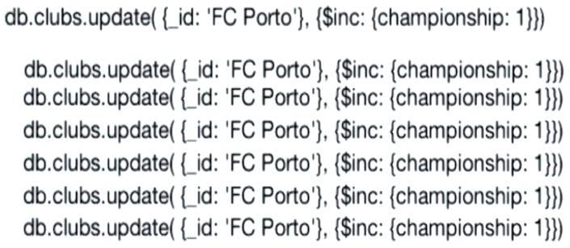
Uticaj hardvera na performanse
Procesor - MongoDB se oslanja na procesorsku snagu za obradu velikog broja zahteva u kratkom vremenu.
RAM - Više RAM-a omogućava MongoDB-u da kešira više podataka, što dovodi do bržeg pristupa podacima i poboljšane efikasnosti.
Disk - Važan faktor za performanse MongoDB baze podataka, jer se MongoDB oslanja na brzi pristup podacima sa diska.
Povećavanje broja jezgara CPU-a neće uvek dovesti do povećanja performanski same baze.

Slide 3
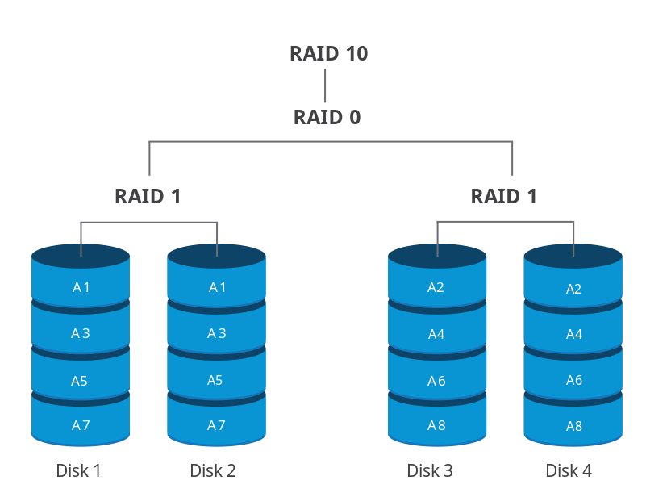
Uticaj hardvera na performanse
RAID 1 je tehnologija koja koristi
dupliranje podataka na dva različita diska.
RAID 0, s druge strane,
koristi deljenje (striping) podataka,
što znači da se podaci dele
između više diskova.
Podaci mogu čitati i pisati
sa više diskova istovremeno.

Slide 4
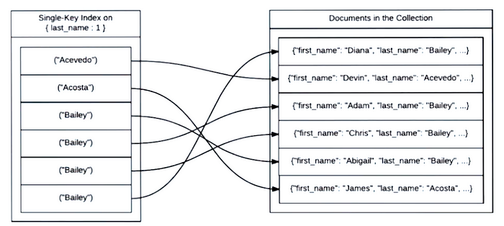
Indeksi
Notes:
Inicijalni prilikom kreiranja dokumenta u kolekciji postoji samo jedan indeks, to je indeks na poljem _id.

Slide 5
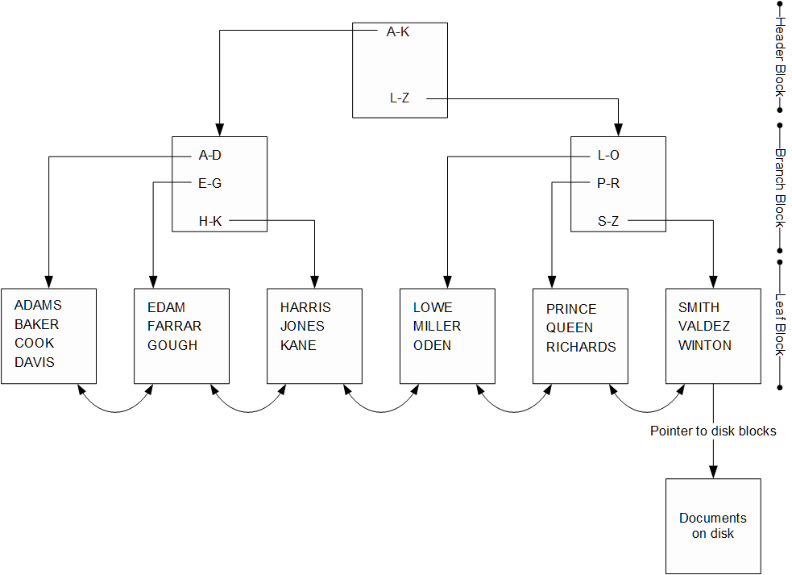
Indeksi (B stablo)

Slide 6
Indeksi nad jednim poljem
( 1 – rastući, -1 opadajući)

Slide 7

Funkcija EXPLAIN
executionStats - pruža detaljne informacije o vremenu izvršavanja upita,
broju pronađenih dokumenata, broju obrađenih dokumenata,
korišćenju indeksa, broju skeniranih indeksa i drugim statistikama
winningPlan - informacije o pobedničkom planu izvršenja koji je MongoDB odabrao za upit.
executionStages :
COLLSCAN – Ova faza se koristi kada se vrši skeniranje cele kolekcije dokumenata.
IXSCAN – Koristi se kada se vrši skeniranje putem indeksa.
FETCH – Izvršava se kada se vrše dodatne operacije za pribavljanje
dokumenata koji su pronađeni u nekim od prethodnim fazama.

Slide 8
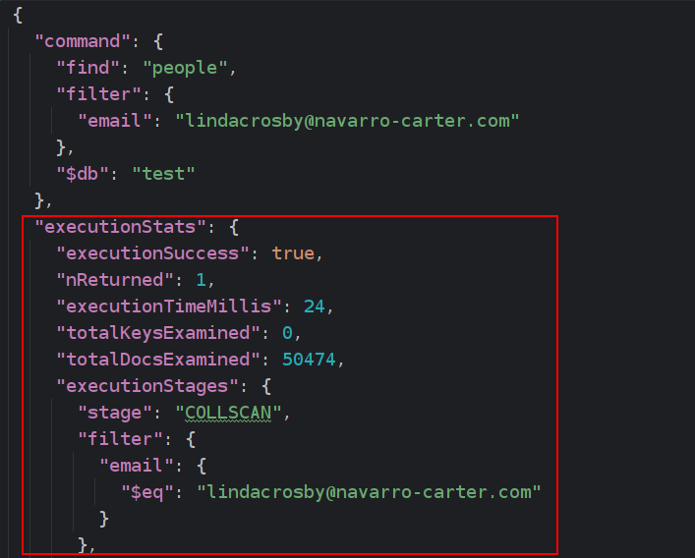
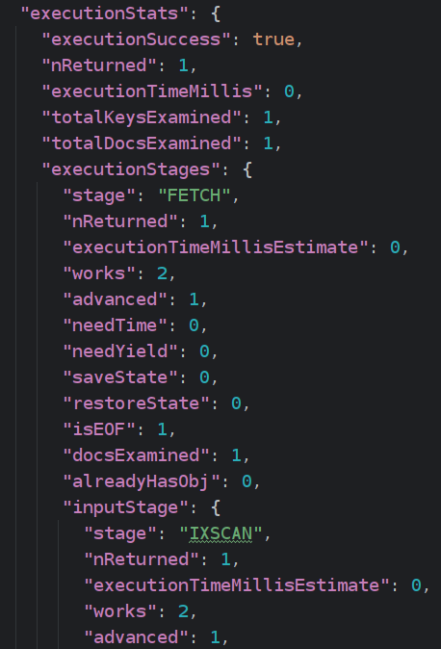
Upit bez indeksa
Upit sa indeksom

Slide 9
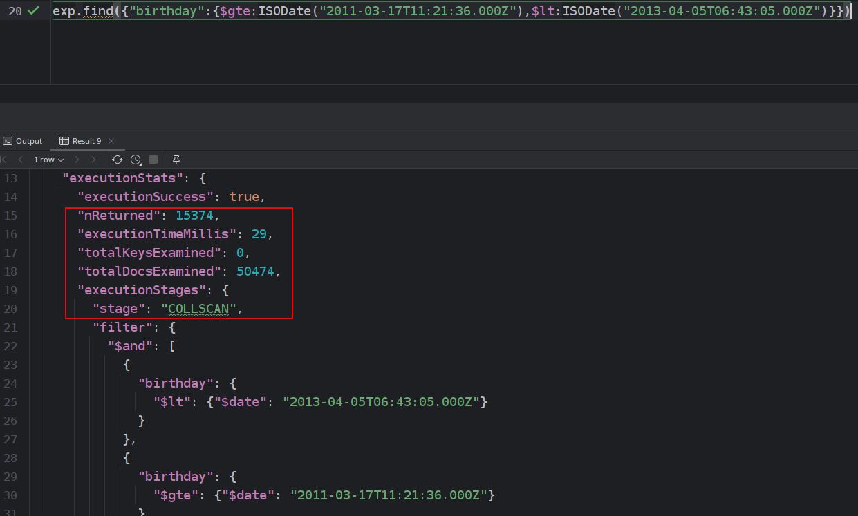
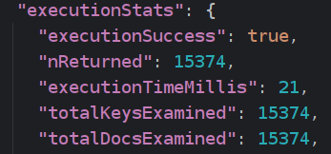
Explain funkcija nakon
postavljanja indeksa
Pretraga opsega bez indeksiranja

Slide 10
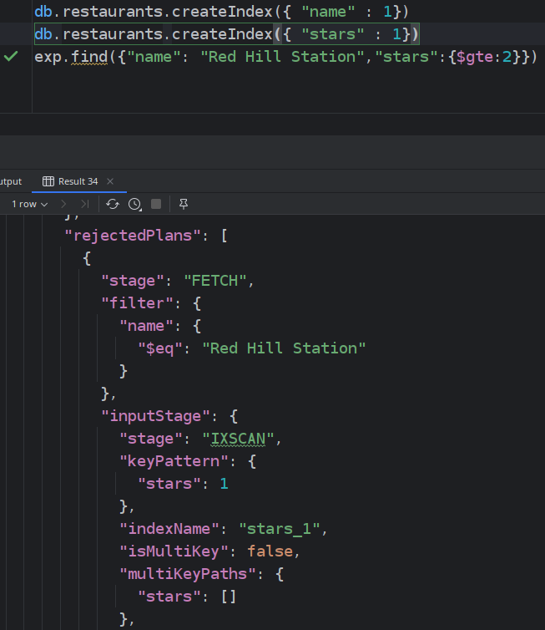
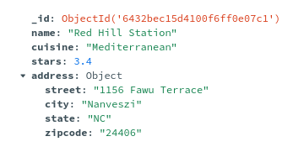
Kompleksni indeksi
MongoDB pretragu vrši samo preko jednog indeksa
Zasebno indeksirali polja name i stars
MongoDB je morao pretražiti 10017 dokumenata kako bi našao 6126

Slide 11
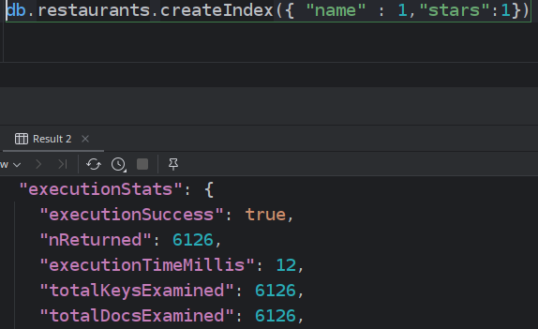
Kompleksni indeksi
Kompleksni indeks koji sadrži 2 polja

Slide 12
Prefiks indeksa
Ukoliko bi iz upita izostavili polje kojem počinje kompozitni indeks (ovde first_name),
onda nebi došlo do pretrage putem indeksiranja, već bi upit prošao kroz COLLSCAN fazu.
Notes:
Upit zatad u liniji 35 mora proveriti 26 indeksa kako bi našao traženi dokument, dok upit dat u liniji 36 koji sadrži i last_name treba skenirati svega 2 indeksa. Možemo zaključiti da što je veće poklapanje između polja upita i polja indeksa to je i veća efikasnost upita.

Slide 13
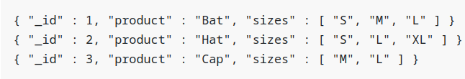
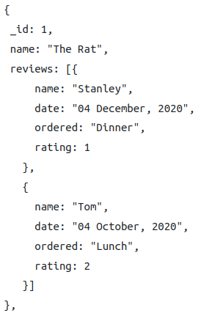
Indeksi nad poljima nizova
db.products.createIndex( { "sizes": 1 } ). -
MongoDB će kreirati
indeks za svaki od elemenata u nizu, u ovom slučaju za
elemente S, M, L, XL.
db.restaurants.createIndex
( { "reviews.ordered": 1, "reviews.rating": -1 } )
db.restaurants.find( { "reviews.ordered": "Dinner" } ) IXSCAN
db.restaurants.find
( { "reviews.ordered": "Dinner", "reviews.rating": { $gt: 3 } } ) IXSCAN
db.restaurants.find
( { "reviews.name": "Lisa", "reviews.rating": { $gt: 3 } } ) COLLSCAN
Notes:
slučaju MongoDB ide COLLSCAN , to je zato što ne postoji zaseban indeks za reviews.name i reviews.rating, a nema paremetra reviews.ordered koji je indeks prefiks u prethodno kreiranom indeksu

Slide 14
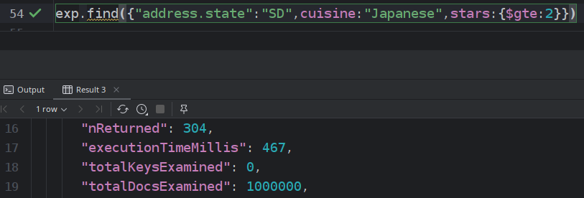
Parcijalni indeksi
Upit i efikasnost pre parcijalnog indeksiranja
db.restaurants.createIndex({“address.state”:1,”cuisine”:1},{partialFilterExpression:{“stars”:{$get:2}})
IXSCAN - O(1) kroz 304 indeksa/dokumenata

Slide 15
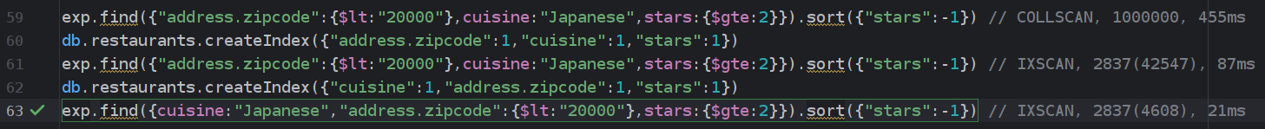
Strategije za optimizaciju upita
Prvi prilaz optimizaciji bio bi uvođenjem kompozitnog indeksa nad poljima koja su data u upitu i to baš u istom redosledu.
Rotacija zipcode i cuisine
3. Rotaciju između polja stars i address.zipcode pri čemu prefiks indeksa ostaje nepromenjen.
Sada kada je polje stars na drugom mestu možemo iskoristiti sortiranje indeksa i tako pomeriti sortiranje iz memorije. Dakle MongoDB sada može pribaviti već sortirane podatke iz indeksa

Slide 16
Strategije za optimizaciju upita
Smanjili smo vreme sa 455ms na 7ms (65x brže)
Smanjili smo broj skeniranje dokumenata na svega 2837
Smanjili smo broj indeksa koje je potrebno skenirati na 2869
Prebacili smo sortiranje iz memorije na indekse

Slide 17
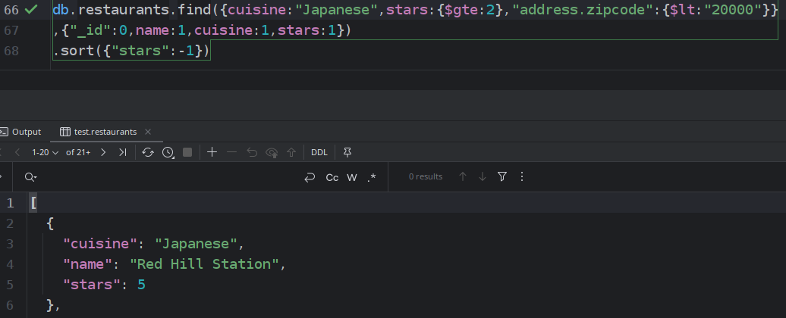
Projekcije

Slide 18
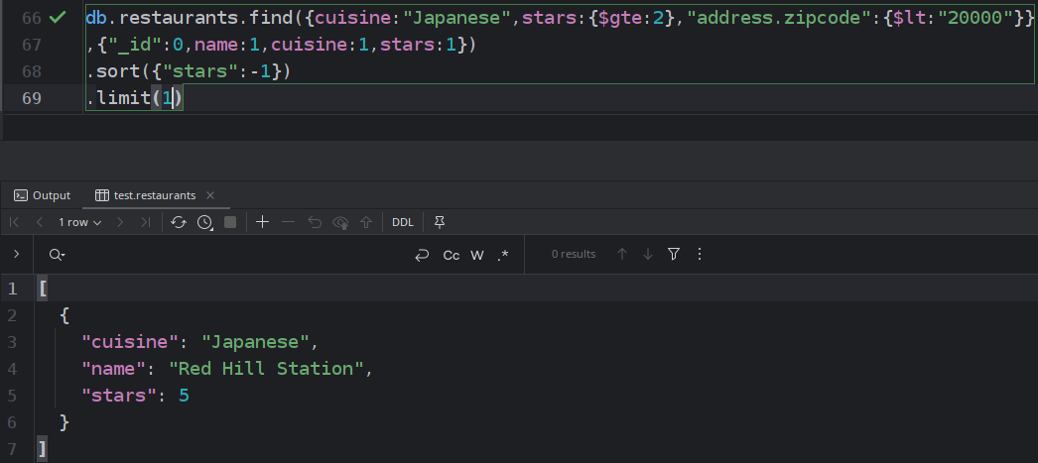
Limitiranje vraćenih dokumenata

Slide 19
Hvala na pažnji

